Slide 1








Asdep Perencanaan dan Pengembangan SDM Aparatur
KEMENTERIAN PENDAYAGUNAAN APARATUR NEGARA DAN REFORMASI BIROKRASI
VALIDASI PETA KEBUTUHAN INSTANSI PEMERINTAH SEBAGAI DASAR PENETAPAN KEBUTUHAN PNS TAHUN 2019

Slide 2

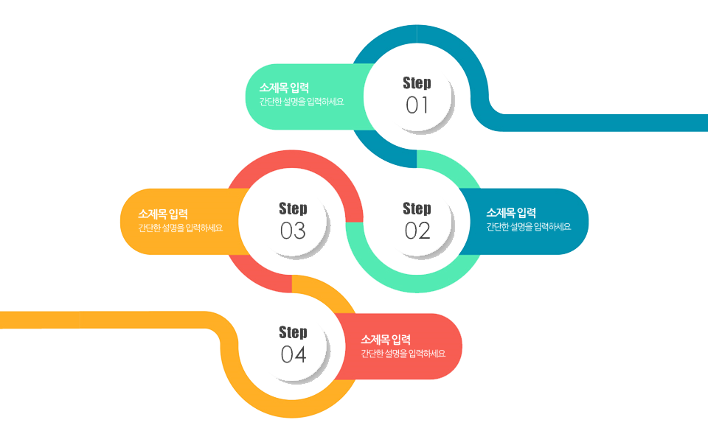



LATAR
BELAKANG
Dalam rangka memenuhi Kebutuhan PNS Tahun 2019
Adanya ketentuan baru: PP 18/2016 tentang Perangkat Daerah sehingga perlu Penyesuaian OPD, PP 11/2017 sehingga perlu penyesuaian pangkat dan jabatan, PermenPANRB 18/2017 tentang Nomenklatur Pelaksana
Sejak tahun 2014 telah membangun e-Formasi untuk merencanakan Kebutuhan ASN, dengan menginput data anjab, ABK, Peta Jabatan, Bezetting, Jumlah Pensiun, Usul PNS per tahun, dan Inpassing
Perlu dilakukan validasi terhadap usulan kebutuhan PNS pada Instansi Pemerintah Pusat dan Daerah yang telah diinput ke dalam e-Formasi
2

Slide 3







Bahan pertimbangan bagi Menteri PANRB dalam menetapkan formasi PNS tahun 2019 secara akurat dalam rangka pemenuhan kebutuhan ASN untuk mendukung pelaksanaan prioritas pembangunan yang selaras dengan Nawacita
Tim yang dikoordinasikan oleh Lembaga Penyedia Jasa Konsultan bidang SDM, melakukan validasi sesuai metodologi
MAKSUD
TUJUAN
of
Sebelum finalisasi rekomendasi hasil validasi, perlu dilakukan Diskusi Kelompok Terpumpun dengan Tim Pengawas dan Pengendalian Usulan Kebutuhan PNS di lingkungan Kementerian PANRB, LAN, BKN, dan BPKP
3

Slide 4








Kesesuaian antara data PNS yang ada di lapangan/eksisting dengan yang disampaikan ke Menpan RB melalui aplikasi e-Formasi, dirinci setiap Kementerian/Lembaga dan OPD
Peta jabatan, jumlah dan jenis jabatan yang tergambar dalam Peta apakah sudah berdasarkan hasil analisis jabatan secara rinci
Usulan kebutuhan PNS apakah sudah didasarkan pada perhitungan Analisis Beban Kerja (ABK)
Sinkronisasi antara jumlah PNS yang memasuki BUP/Pensiun tahun 2019 sd 2022 berdasarkan jabatan dengan usulan formasi jabatan (contoh: Daerah x jumlah BUP pada jabatan Guru 100, mengusulkan kebutuhan jabatan pelaksana 80 dan Guru 20)
4

Slide 5





Kebutuhan jabatan pelaksana apakah sudah merujuk pada Permen PANRB Nomor 25 Tahun 2016 (sekarang Permen PANRB No 18 Tahun 2017 tentang Nomenklatur Jabatan Pelaksana
Apakah pengisian jabatan pelaksana sebagaimana angka 5, sudah ditetapkan SK Pengangkatannya oleh PPK
Apakah pembentukan OPD telah menyesuaikan dengan potensi daerah/Renstra Provinsi/Kabupaten/Kota
Kesesuaian antara kompetensi PNS dengan jabatan yang diduduki (contoh kualifikasi pendidikan S.Pd., ditugaskan di lingkungan Kecamatan/Dinas laian di luar Dinas Pendidikan
5

Slide 6






FGD Validasi Data Peta Kebutuhan
METODE
80 K/L dan 7 Provinsi: Aceh, Sumbar, Jatim, Gorontalo, Kalbar, NTB, dan Papua
6

Slide 7






LNS
Yang Diatur
UU
Kementerian
LNS
Pemegang
Cabang Kekuasaan
LPNK
7

Slide 8


SUMBAR
ACEH
JATIM
PAPUA
GORONTALO
NTB
KALBAR
8

Slide 9

Kesesuaian Usulan Kebutuhan PNS sesuai ABK
Template Peta
Jabatan ideal di K/L
Kesesuaian
Peta Jabatan, J&J Jabatan sesuai Anjab
Hasil sinkronisasi jumlah PNS dengan BUP/Pensiun 2019-2022
Kesesuaian
Data PNS
Usulan kebutuhan pelaksana sesuai PermenPAN
KELUARAN KEGIATAN
9

Slide 10

Informasi jumlah ideal rasio PNS dan PPPK
Informasi kompetensi dengan
Jabatan
Informasi pembentukan OPD sesuai Potensi/Renstra
Informasi jabatan yang ideal diisi PPPK
Informasi PNS di Jabatan Pelaksana sesuai SK
Benchmarking ASN di negara lain
KELUARAN KEGIATAN
10

Slide 11


